Slide 1
Lägg till studieperiod på forskningsarbeten för flera
Eftersom de faktiska studieperioderna inte alltid är kända när doktoranden påbörjar forskningsarbetet kan studieperioderna behöva läggas till löpande.
Du kan lägga in studieperiod för flera doktorander samtidigt - för att slippa lägga till studieperiod för en doktorand i taget.
Gå till Hantera flera → Lägg till studieperiod
Sök fram tillfällen att lägga till studieperiod på. Använd en eller flera sökparametrar:
Utbildningstyp: Vilken typ av tillfälle doktoranden går, t.ex. individuellt tillfälle
Kurs: Möjlighet att söka fram ett specifikt forskningsarbete eller alla forskningsarbeten på en organisationsenhet
Kurspaketering: Möjlighet att söka utifrån vilket ämne på forskarnivå doktoranden går. Sök fram ett specifikt ämne eller alla ämnen på en organisationsenhet
Kurstillfällets senaste studieperiod: Ett tidsintervall där doktorandens senast tillagda studieperiod ska ingå. Sökresultatet kommer både visa doktorander som registrerats på senaste studieperioden och de som inte registrerats ännu.
Bocka för de doktorander du ska lägga till ny studieperiod för.
Klicka på Ny studieperiod
1
2
4
3
Senast uppdaterad: 2022-01-17
Version av Ladok vid senaste uppdatering: 1.83.0

Slide 2
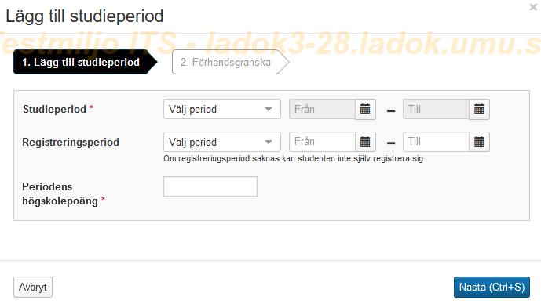
Lägg till studieperiod för flera
Ange information om den nya studieperioden:
Datum: Observera att du bara kan lägga till en fördefinierad period. Om du vill lägga till en anpassad studieperiod behöver du göra det för varje enskild doktorand.
Registreringsperiod. Det är inte obligatoriskt att fylla i en registreringsperiod när man lägger till en ny studieperiod. Om registreringsperiod inte anges, men kurstillfället kräver registreringsperiod, kommer varken studieperiod eller registreringsperiod kunna skapas för tillfället.
Periodens högskolepoäng. Fältet finns endast för vissa typer av tillfällen, om fältet saknas ska ingen omfattning för perioden fyllas i.
Klicka på Nästa för att gå vidare
Förhandsgranska och bekräfta.
Klart!
De doktorander som har fått ny studieperiod tillagd grönmarkeras i listan. Om någon inte fått ny studieperiod markeras de med rött. Klicka på ”i” så ser du varför åtgärden inte har genomförts.
5
6

Slide 3
Registrera doktoranderna
Det går att registrera flera doktorander på samma forskningsarbete samtidigt, även om de deltar på olika tillfällen.
Gå till: Hantera flera → Registrera utifrån studieperiod.
Sök fram forskningsarbetet du vill registrera doktorander på (du kan bara söka fram ett arbete i taget). Antingen genom att skriva in utbildningskod, eller genom att klicka på för en bredare sökning.
Välj det halvår du precis lade till studieperioder för
Sök
Markera doktoranderna som ska registreras I listan ser du vilka doktorander som kan registreras på halvåret, hur många perioder de varit registrerade på tidigare och koden för ämnet på forskarnivå som de går.
Klicka på Registrera studenter
De markerade doktoranderna registreras. Om någon inte kan registreras så markeras de i rött, gå i de fallen in på studentens studiedeltagandeflik och försök att registrera dem – då får du ett mer utförligt felmeddelande och kan se vad som behöver åtgärdas.
Om du har lagt till studieperioder för doktorander på olika forskningsarbeten så behöver du upprepa instruktionerna på denna sida för de andra forskningsarbetena också.
1
2
3
4
6
5

